Slide 1
ID / Password 관리 프로그램
1조 (양민규[팀장], 김예원, 이왕희, 손현식)

Slide 2
교과목 문제해결 시나리오 평가
과정명 | 웹기반 스마트 콘텐츠 응용SW개발자 양성과정
훈련기간 | 2021/08/31 ~ 2022/02/23
교과목 | UI/UX 콘셉트 기획
교과목 훈련기간 | 2021/10/28 ~ 2021/11/03
과제명 | UI/UX 콘셉트 도출하기/기능리스트 도출하기/콘텐츠 기획하기

Slide 3
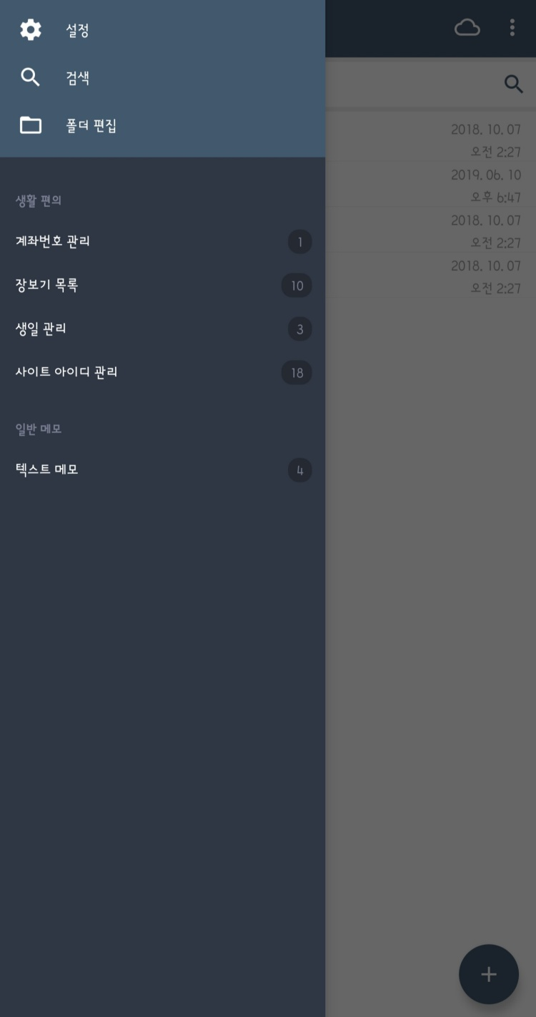
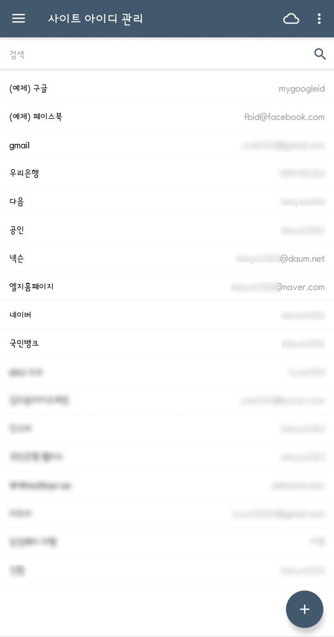
UI/UX 리서치
벤치마킹 할 어플리케이션
폴더 별로 목록을 나눠놓았고,
사이트 명을 한눈에 확인할 수 있다.

Slide 4
UI/UX 리서치
벤치마킹 할 어플리케이션
- 똑똑 노트
벤치마킹 한 이유
- 기존 똑똑 노트 어플의 사이트 아이디를 관리하는 부분에서 사이트주소와 아이디만 관리할 수 있는 기능이 있어, 메모부분에 비밀번호를 적어두곤 했습니다. 디자인도 심플하고 주요 기능만 깔끔하게 구현되어있어서 사용하면서도 편리하다고 느꼈습니다. 하지만 보안이 전혀 되지 않아서 사용하면서도 마음이 불편했는데, 이러한 점을 보완하며
깔끔한 디자인도 벤치마킹 하기 위해서 선택했습니다.
패스트 프로토 타입에서 개선해야 할 점
- 공통 : 뒤로 가기 버튼을 상단의 헤더부분에 위치하여 내용부분과 확실하게 구분하고, 색상을 배경색과 비슷한 계열의
색상으로 변경하여 통일감을 주었습니다.버튼 색상도 헤더부분의 색과 같은 블루계열로 변경하여 버튼의 위치가
정확하게 눈에 들어오게 변경하였으며, 버튼을 아이콘으로 변경하여 직관적으로 버튼의 목적을 알 수 있도록
했습니다.
- 목록 조회 페이지(양민규) : 조회 기능이 있는 조회 버튼을 따로 할당하지 않고 해당 항목 영역을 누르면 조회 페이지로
이동할 수 있게 변경했습니다.
- 정보 조회 페이지(김예원) : 사이트명과 URL을 한줄에 표시하면 사용자가 알아보기 힘든 점을 고려하여 사이트 명, URL,
암호화 된 비밀번호를 각각의 줄에 표시하였고, 비밀번호 입력란은 입력한 비밀번호가
보이지 않도록 변경했습니다.
- 로그인, 회원가입 페이지(손현식) : 아이디 중복체크 기능을 추가했습니다.
- 정보 수정 페이지(이왕희) :

Slide 5
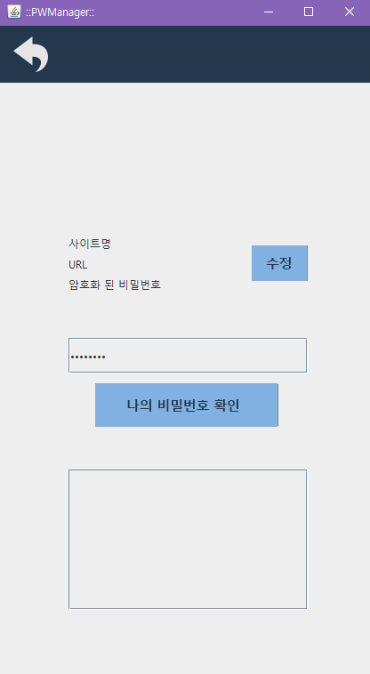
디자인 콘셉트
비밀번호를 관리하는 프로그램이기 때문에 발랄하기보다 차분하고
무거운 색조들을 사용하여 신뢰감 있는 이미지를 표현하고자 했습니다.
항목이나 부가기능이 많아질수록 프로그램의 본질에 집중하기 힘들기 때문에 최소한의 페이지로 프로그램을 제작하려고 하였고, 직관적인 버튼으로 페이지간 이동이 간단합니다.
- 배경색은 화이트보다 톤다운 된 색상을 사용하여 차분한 느낌을 주었고 뒤로 가기 버튼도 같은 계열의 색상으로 통일감을 주었습니다.
상단의 헤더부분은 어두운 계열의 색상을 사용하여 배경색과의 대비 감을 나타냈습니다.
- 버튼의 색상은 헤더부분과 같은 계열의 색상으로 통일감을 주면서도 강조가 될 수 있도록 포인트컬러를 사용했습니다.

Slide 6
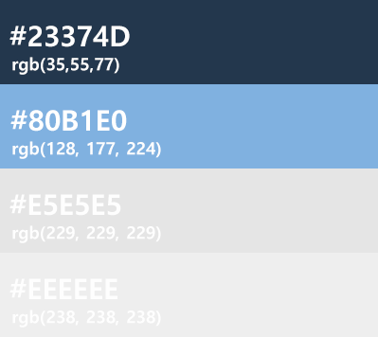

스타일 가이드
서체
맑은 고딕을 사용한다.
패스워드 관리 프로그램 Bold 16px
패스워드 관리 프로그램 Regular 16px
패스워드 관리 프로그램 Regular 14px
패스워드 관리 프로그램 Regular 12px
버튼 요소
페이지의 모든 버튼을 포인트 색상으로 통일하고 검정색 글자를
사용한다.
뒤로 가기 버튼은 배경색과 유사한 색으로 사용한다.
색상
배경컬러 : #EEEEEE
포인트컬러 : #23374D, #80B1E0
아이콘 : #E5E5E5
글자컬러 : #000000
로그인
회원가입
나의 비밀번호 확인
로그인, 회원가입 등
각종 버튼
- 뒤로 가기 아이콘제작

